Slide 1
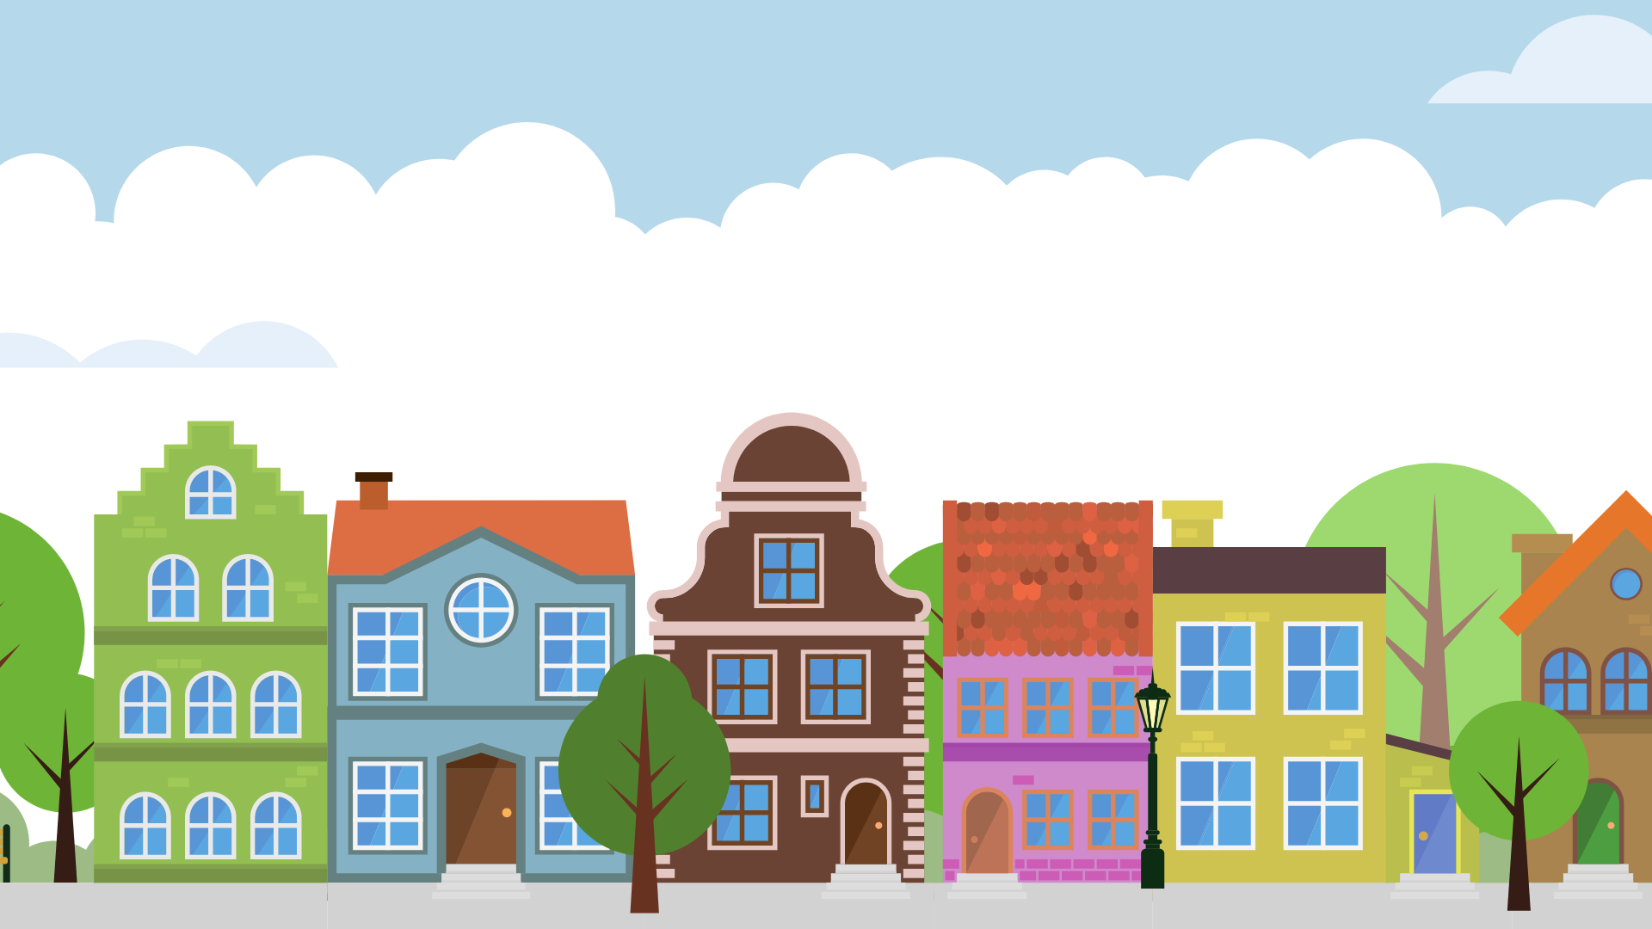


Slide 2
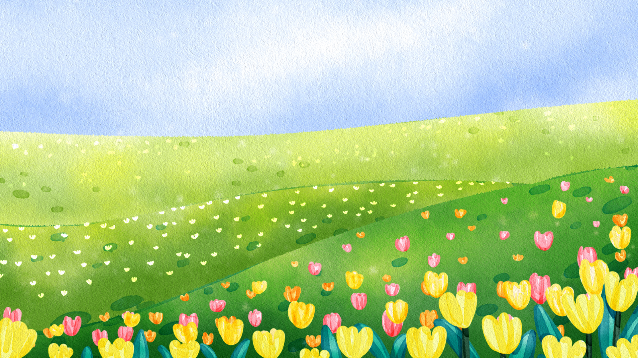

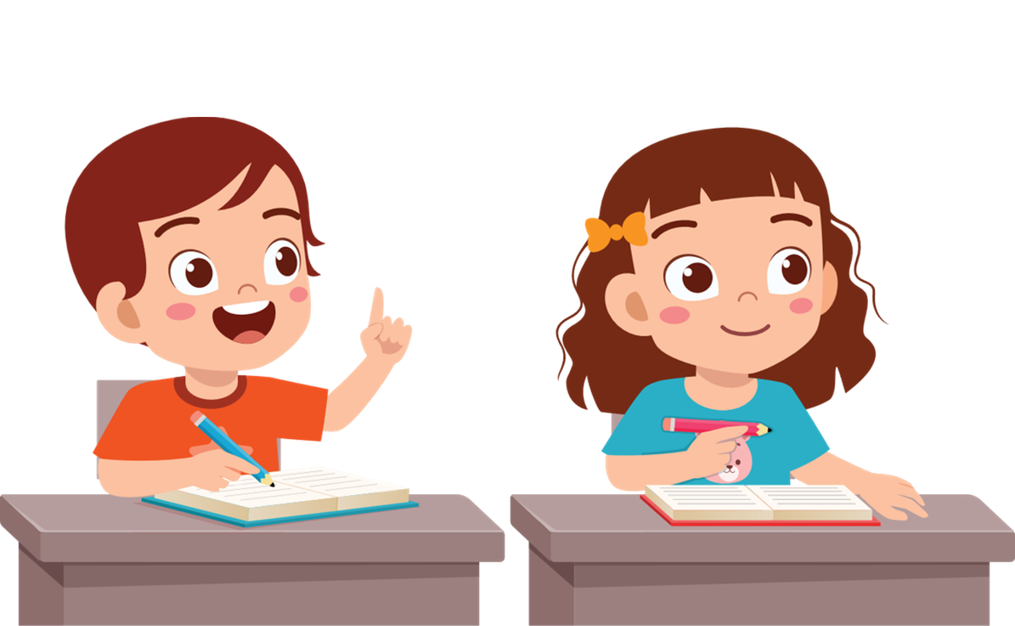

Slide 3
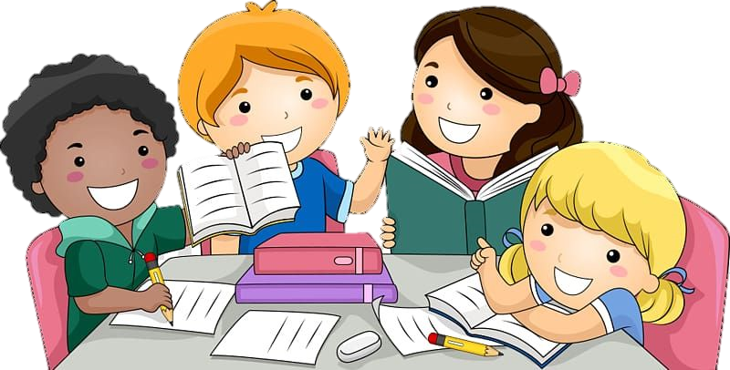
Ai cùng giới tính với con?
Ai có mái tóc giống con?
Ai có số thành viên trong gia đình giống con?
Ai có quyền được tôn trọng sự khác biệt như con?
Thảo luận nhóm 4

Slide 4

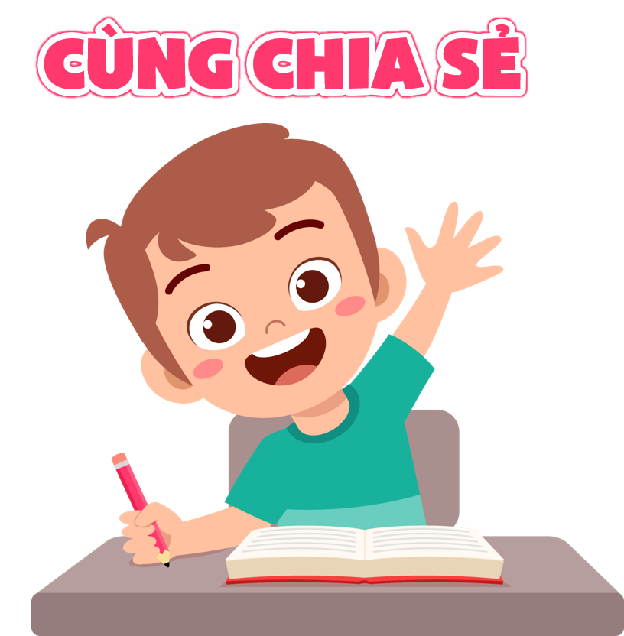
Đại diện các nhóm chia sẻ kết quả thảo luận

Slide 5
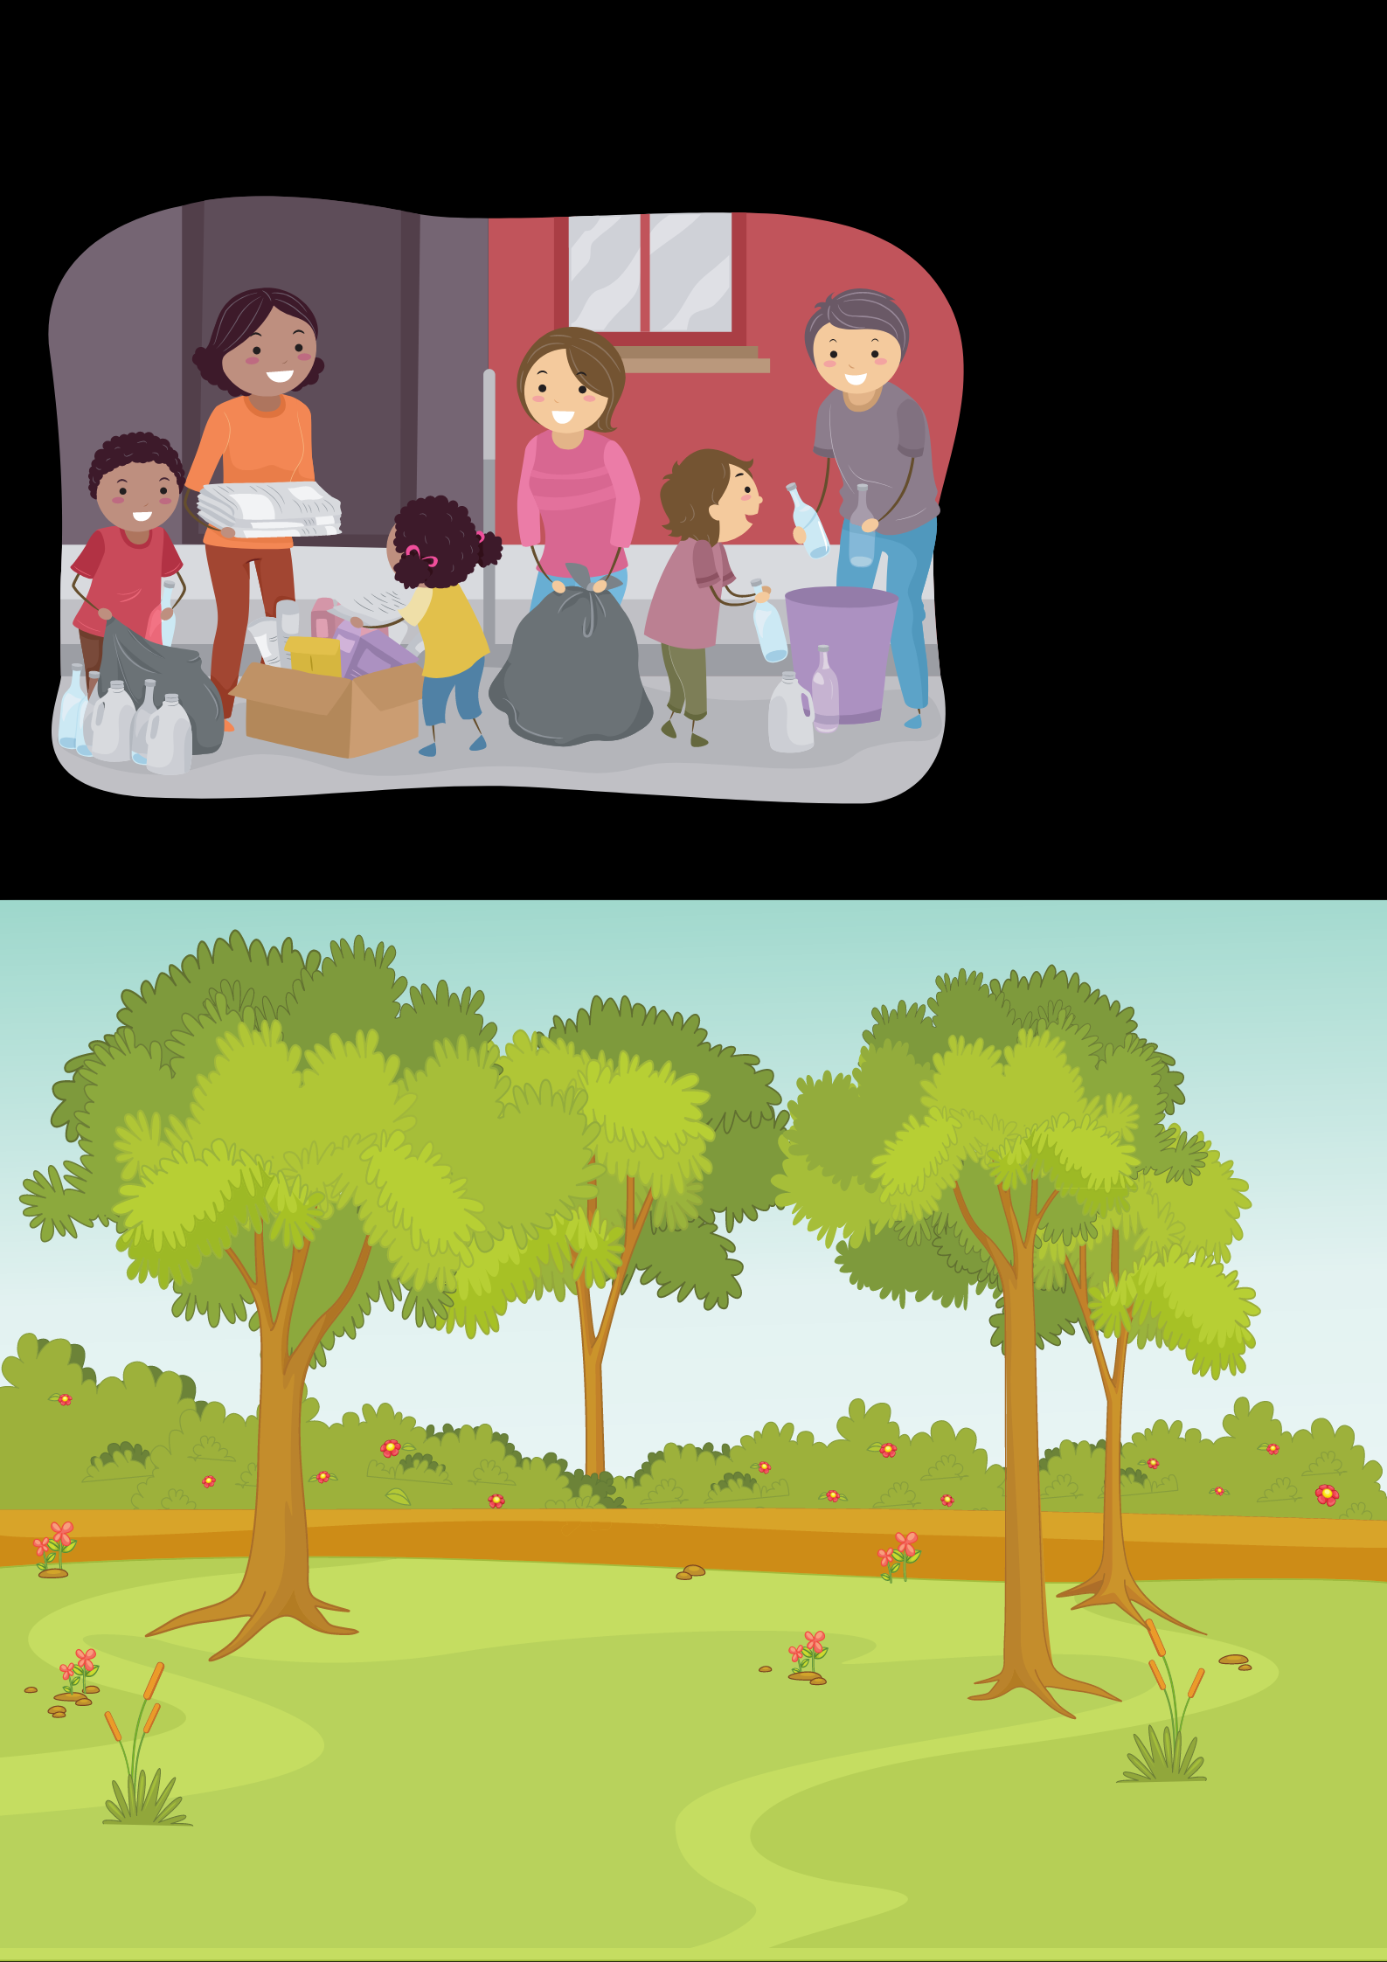


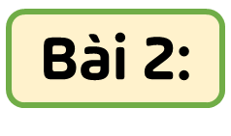

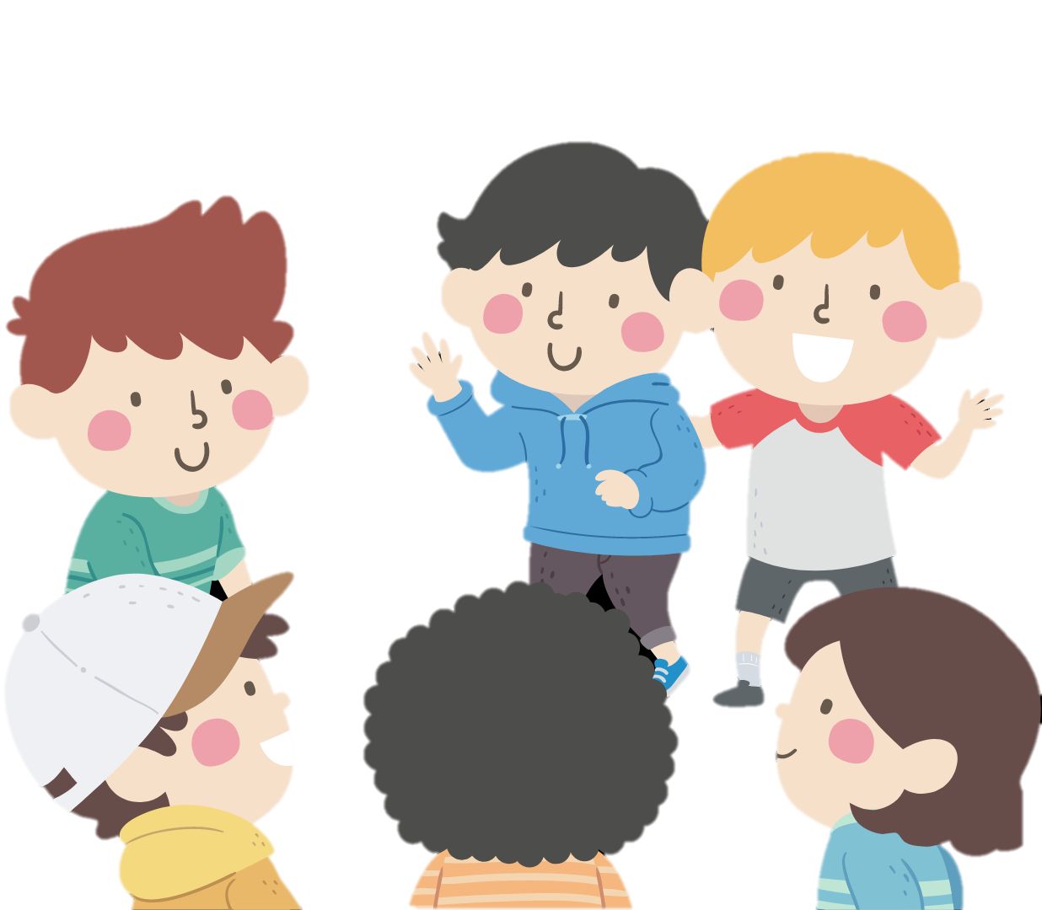
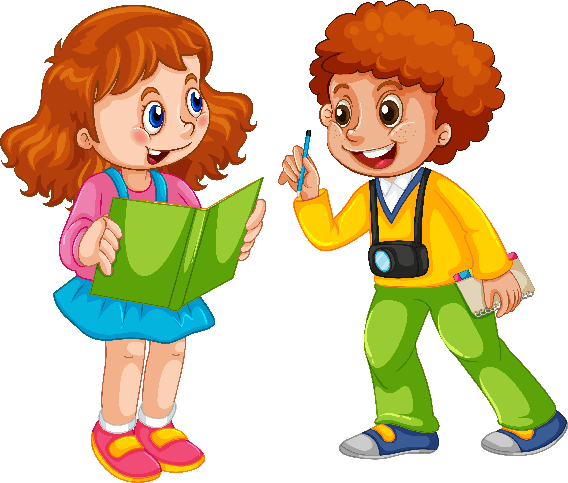


Slide 6


Slide 7
1. Em đồng tình hay không đồng tình với thái độ, hành vi nào dưới đây? Vì sao?
a. Luôn tôn trọng sở thích của người khác.
b. Luôn vui vẻ, hoà đồng khi tham gia các hoạt động tập thể.
c. Không thích chơi với những bạn nói giọng địa phương.
d. Phân biệt đối xử với những bạn có khiếm khuyết về ngoại hình.
e. Luôn giúp đỡ những bạn có hoàn cảnh khó khăn.
g. Không phân biệt đối xử với người có màu da hay dân tộc khác.

Slide 8

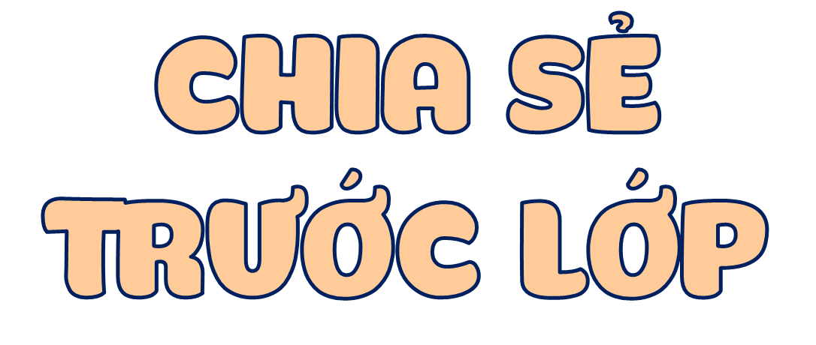
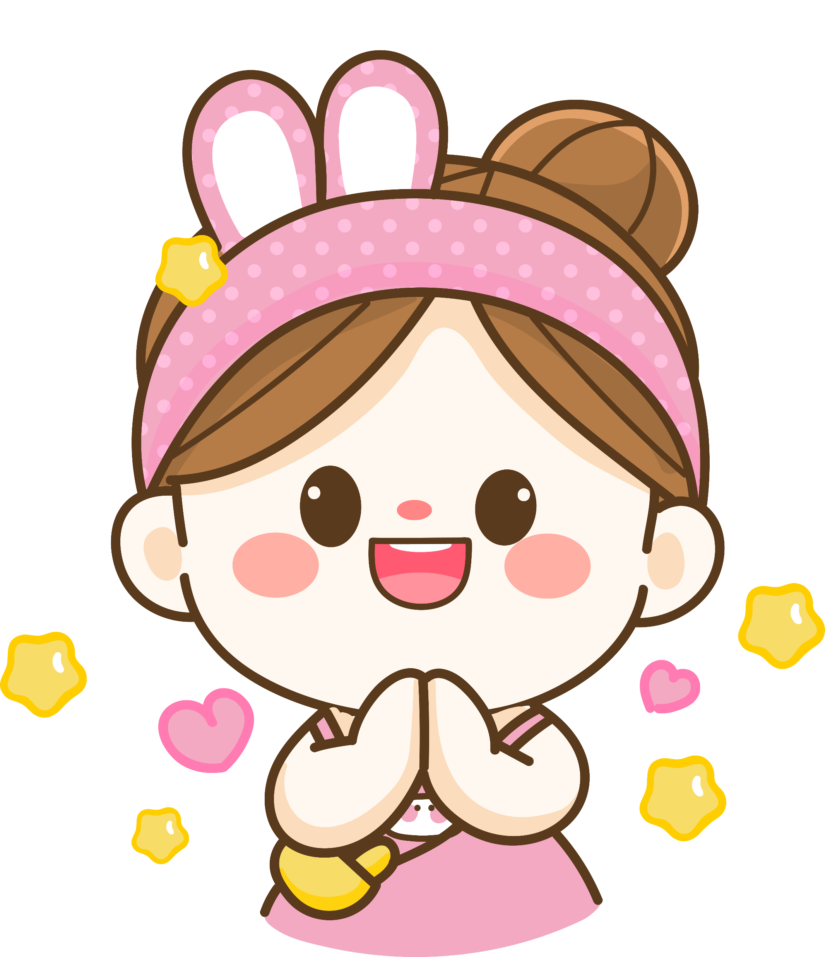


Tai nghe
Mắt dõi

Slide 9

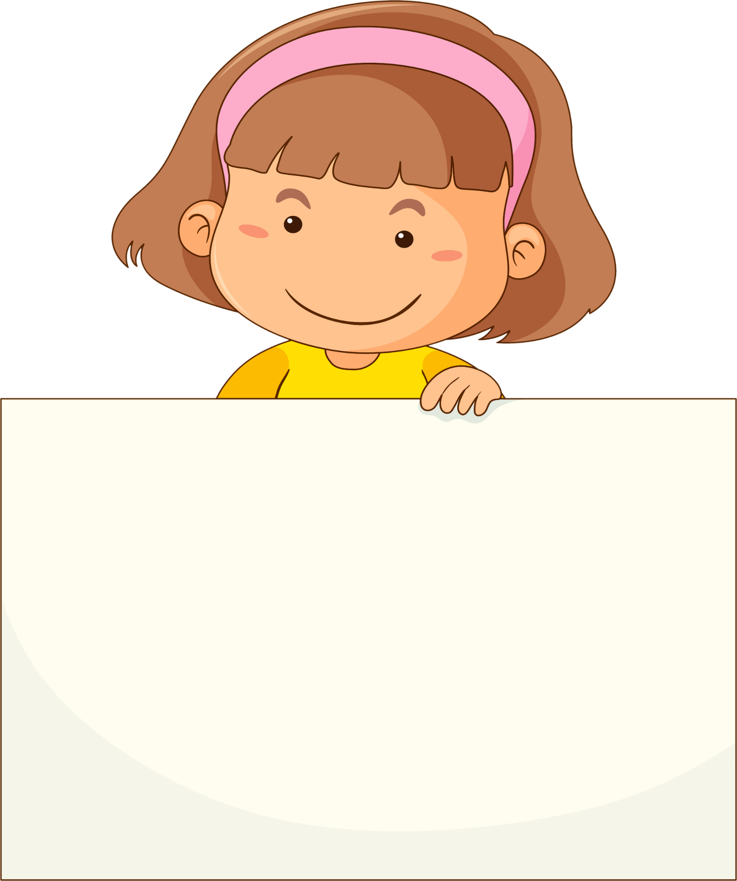

a. Luôn tôn trọng sở thích của người khác.
Đồng tình vì việc việc tôn trọng sở thích cá nhân của người khác cũng chính là tôn trọng điểm khác biệt trong sở thích của mọi người.

Slide 10
b. Luôn vui vẻ, hoà đồng khi tham gia các hoạt động tập thể.
Đồng tình vì việc tham gia các hoạt động tập thể giúp chúng ta gắn kết, yêu thương, tôn trọng sự khác biệt của các mọi người để cùng nhau tạo ra một tập thể đoàn kết.

Slide 11
g. Không phân biệt đối xử với người có màu da hay dân tộc khác
Đồng tình vì không phân biệt đối xử với người có màu da hay dân tộc khác thể hiện sự tôn trọng sự khác biệt của mọi người.

Slide 12
d. Phân biệt đối xử với những bạn có khiếm khuyết về ngoại hình
Không đồng tình vì việc phân biệt đối xử với những bạn có khiếm khuyết về ngoại hình là hành động không tôn trọng sự khác biệt của người khác.

Slide 13
e. Luôn giúp đỡ những bạn có hoàn cảnh khó khăn.
Đồng tình vì hành động giúp đỡ những bạn có hoàn cảnh khó khăn không chi thể hiện sự cảm thông, lòng nhân ái mà còn thể hiện sự tôn trọng sự khác biệt về hoàn cảnh.

Slide 14
e. Luôn giúp đỡ những bạn có hoàn cảnh khó khăn.
Đồng tình vì hành động giúp đỡ những bạn có hoàn cảnh khó khăn không chi thể hiện sự cảm thông, lòng nhân ái mà còn thể hiện sự tôn trọng sự khác biệt về hoàn cảnh.

Slide 15
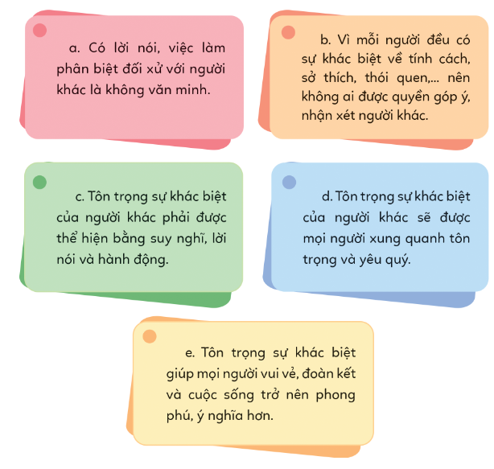
2. Nhận xét các ý kiến dưới đây

Slide 16

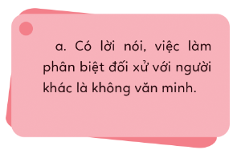
Đúng vì có lời nói, việc làm phân biệt đối xử với người khác là không văn minh.

Slide 17

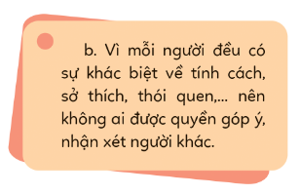
Sai vì sự khác biệt về tính cách, thói quen,...không đồng nghĩa với tính cách nổi loạn, thói hư tật xấu. Nếu một người có hành vi không đúng chuẩn mực, ta cần góp ý, nhận xét người đó.

Slide 18
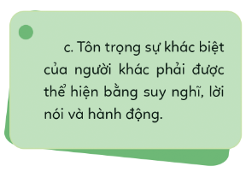
Đúng vì để tôn trọng sự khác biệt của người khác cần có sự thống nhất từ suy nghĩ, lời nói cho đến hành động.

Slide 19
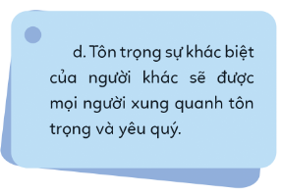
Đúng vì việc tôn trọng sự khác biệt của người khác sẽ nhận được sự tôn trọng và yêu quý của mọi người.

Slide 20
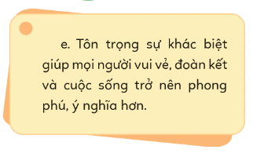
Đúng vì việc tôn trọng sự khác biệt giúp mọi người vui vẻ, đoàn kết và cuộc sống trở nên phong phú, ý nghĩa hơn.

Slide 21


Slide 22
Hãy kể về một lần em không được người khác tôn trọng sự khác biệt. Khi đó, em cảm thấy như thế nào? Em hãy rút ra bài học từ câu chuyện của bản thân.

Slide 23
Đại diện các nhóm chia sẻ kết quả trước lớp

Slide 24
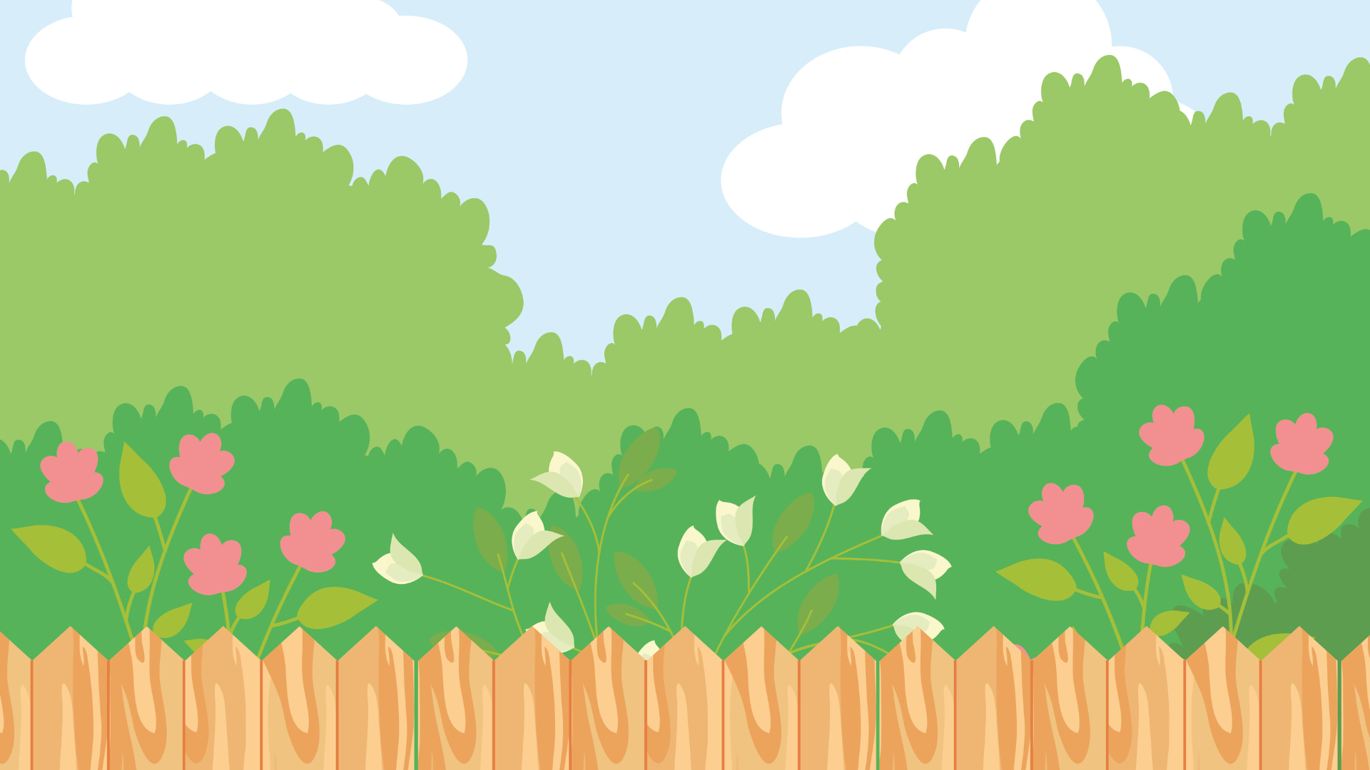
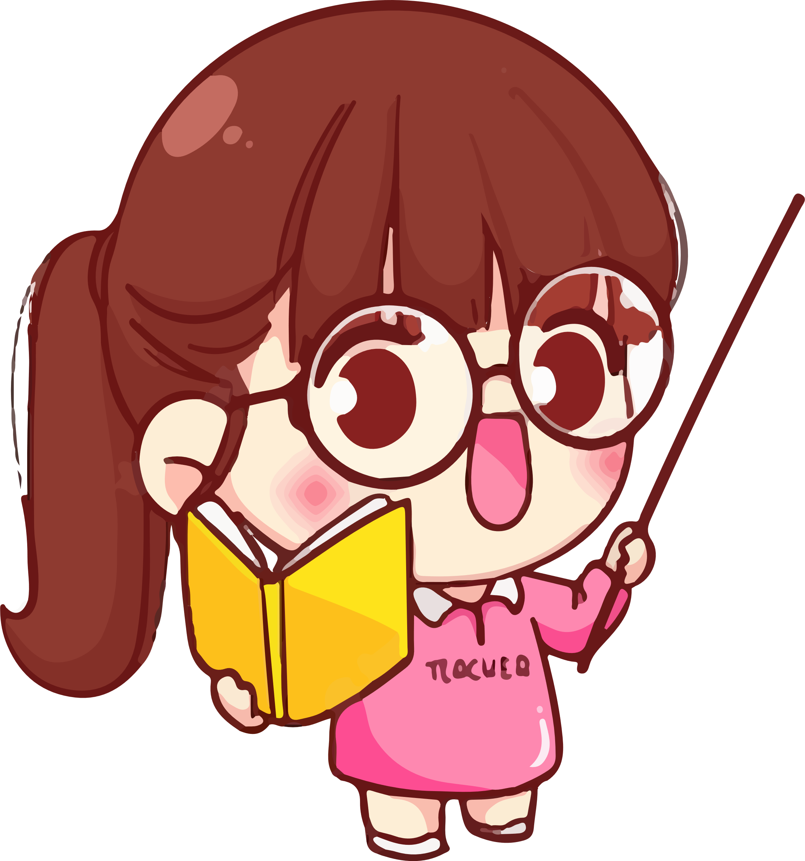

DẶN DÒ
Hãy thực hiện tôn trọng bạn bè
và những người xung quanh
Chuẩn bị bài sau

Slide 25

